Slide 1
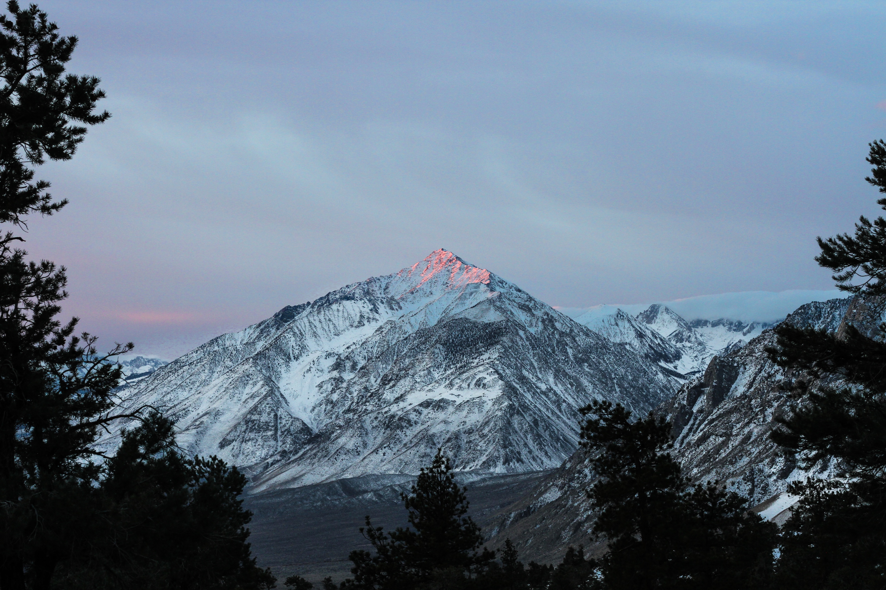
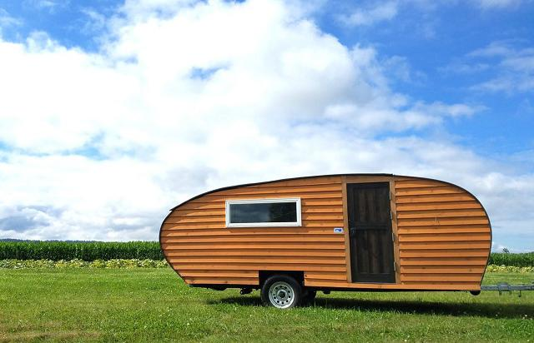
Assurance Caravane
Realisée par:
Ben Mohamed Ahmed
Masmoudi Skander
Amri Nader
Allaoui Hayfa
Khanfir Sofien
Bedoui Aymen

Slide 2

Problématique

Slide 3
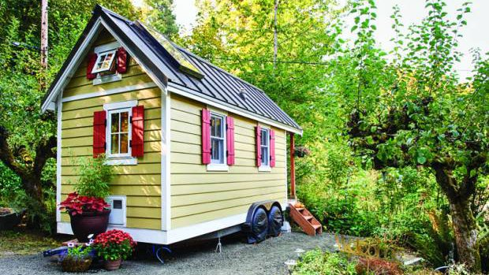
Plan:
Introduction
Compréhension du métier
Modélisation
Evaluation
Conclusion

Slide 4

I) Introduction :

Slide 5
II) Compréhension du métier(1/2) :
Identifier les clients potentiellement intéressées par une police d’assurance sur caravane a partir du Data set
Attribuer un score à chaque client en fonction de la situation sociodémographique et de la propriété du produit
Business Objectives
Data science Goals
Décrire les clients actuels ou potentiels

Slide 6
Compréhension du métier(2/2) :
1
Collecte des données:
“AssurancExpertsInc.txt”
2
Description:
Les données sont qualitatives:
-43 attributs sociodémographiques.
-42 attributs propriétaire de produit.
-L’attribut CLASS

Slide 7
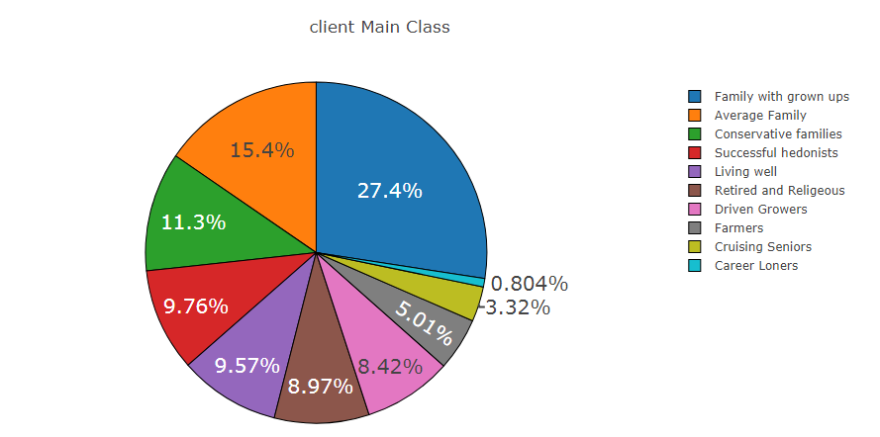
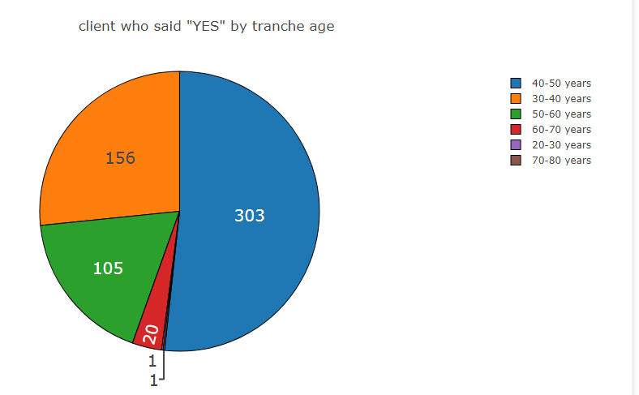
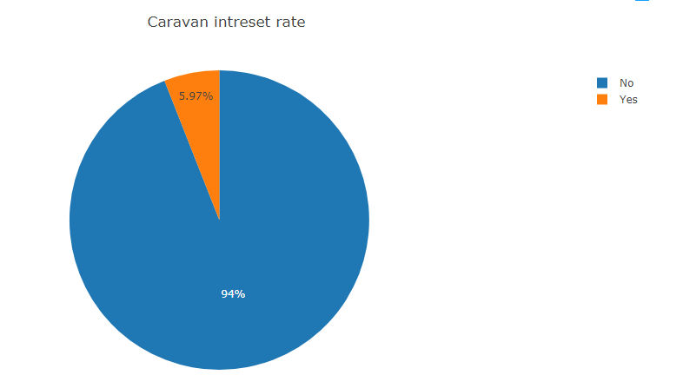
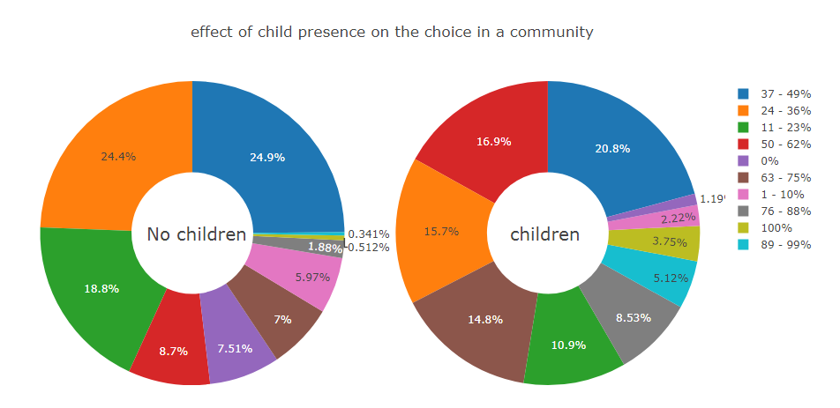
3
Exploration de Données:

Slide 8
III) Préparation des données:
Formattage de données
Features selection
1
2
3
4
Reduction de dimensionnalité
Méthode utilisée: ACP

Slide 9
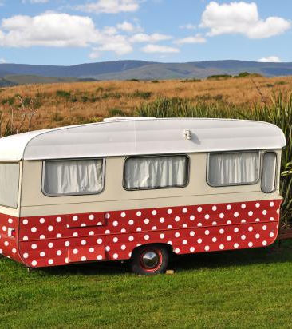
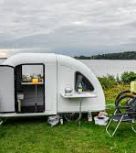
IV) Modelisation:
1. Création des modèles
2.Choix du meilleur modèles
3.Scoring

Slide 10


V) Evaluation :
Le model est satisfaisant
Identifier les clients actuels et potentiels
Améliorer le taux de réussite d'une campagne de marketing

Slide 11
Conclusion

Slide 12


